Slide 1

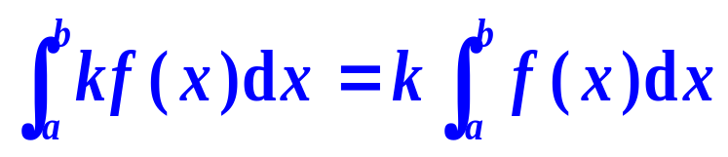
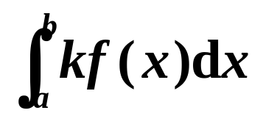
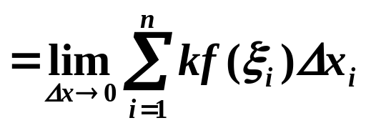
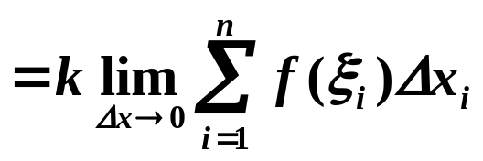
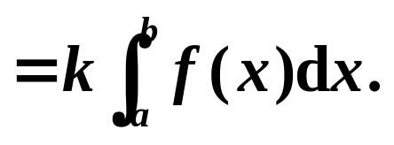


§6. 3 定积分的基本性质
在下面的性质中, 假定定积分都存在, 且不考虑积分上下限的大小.
性质1 被积函数的常数因子可以提到积分号外,
即
(k为常数)
证

Slide 2
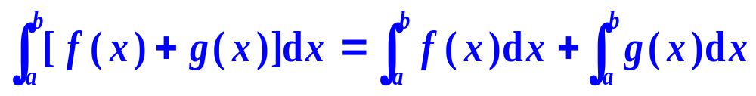
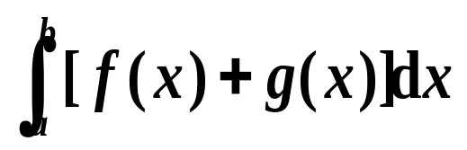
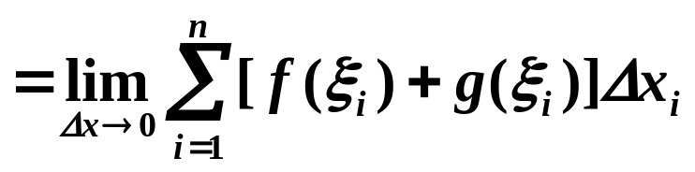
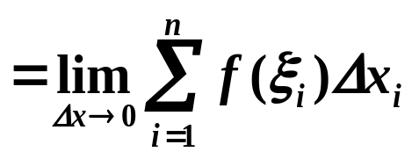
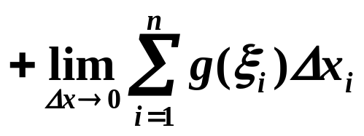
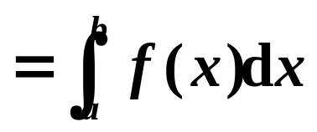
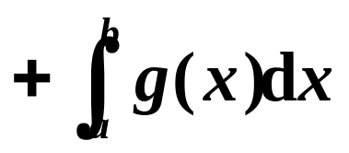
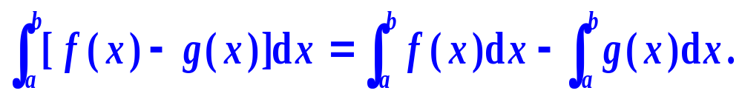
性质2 函数和的定积分等于定积分的和.
即
证
(此性质可推广到有限多个函数作和的情况)
性质1和性质2称为线性性质.

Slide 3
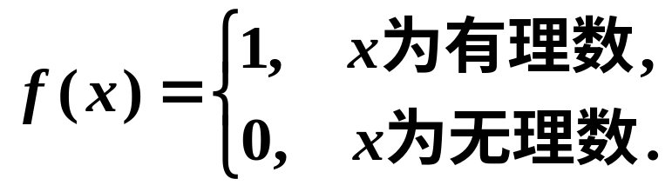
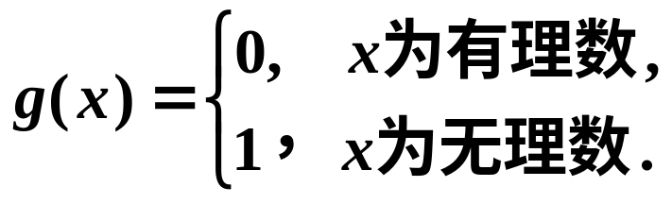
注1 若f(x)±g(x)在[a, b]上可积, 则 f(x), g(x)在[a, b]上不一定可积.
例
f(x)+g(x)=1 在[0, 1]上可积,
但 f(x), g(x)在[0, 1]上都不可积.

Slide 4
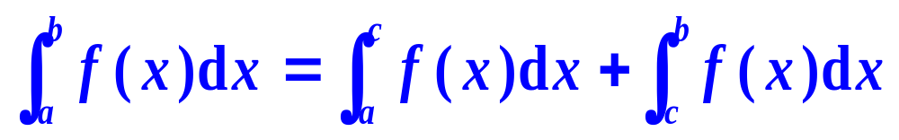
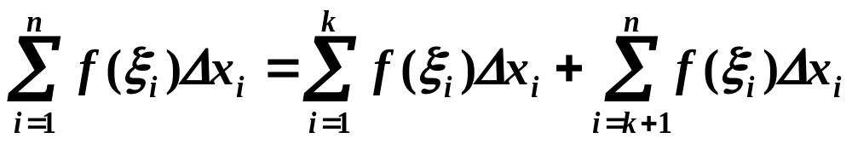
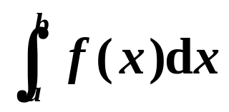
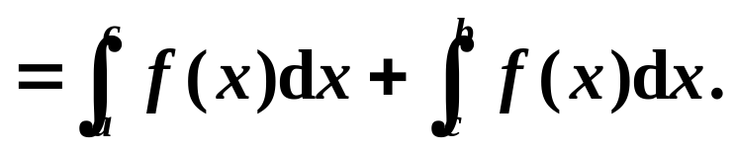
性质3 (定积分的可加性) 若积分区间[a , b] 被点 c 分成两个小区间[a, c]与[c, b], 假设 a<c<b, 则
a
c
b
证
因为积分的存在与区间[a, b]的分法无关,
所以我们总可以将 c 点取为区间的一个分点, 如
a=x₀<x₁<⋅⋅⋅x_{k−1}< x_{k} =c< x_{k+1}<⋅⋅⋅<x_{n−1}<x_{n}=b ,
于是
由f(x)在[a, b]上可积, 知f(x)在[a, c]与[c, b]上有可积,
因此当Δx=max{Δx₁,Δx₂,⋅⋅⋅⋅⋅⋅⋅,Δx_{n}}→0时, 上式两边的极限都存在且相等,
当Δx→0时, 对上式两边取极限得

Slide 5
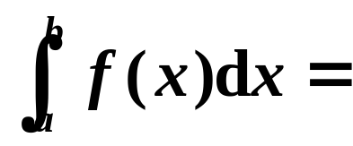
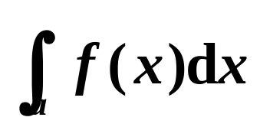
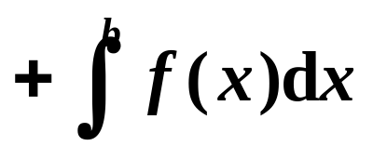
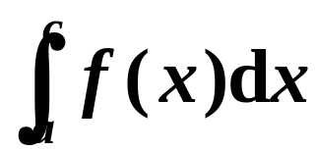
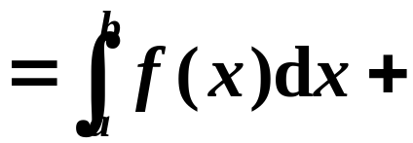
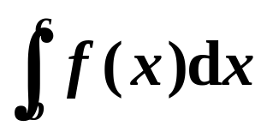

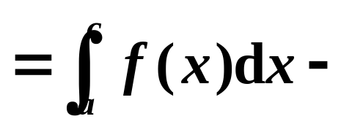
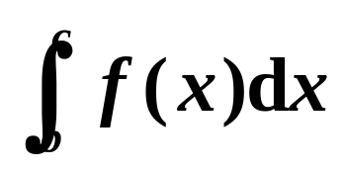
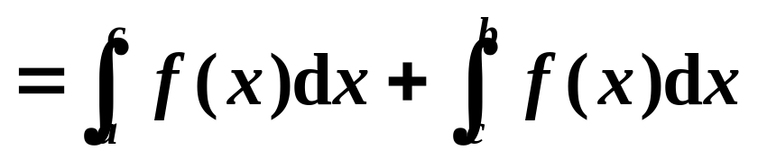
性质3 假设 a < c < b
c
c
补充
不论a, b, c的相对位置如何, 上式总成立.
若 a < b < c, 则
a
b
c
于是有
其它情形同理可得.

Slide 6
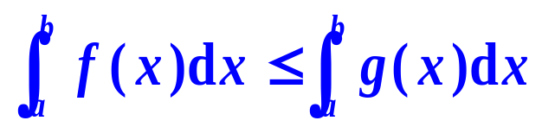
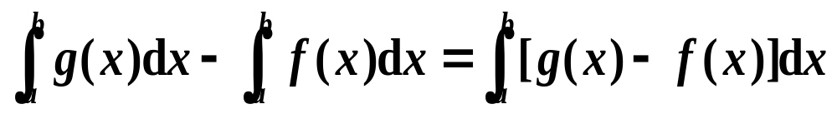
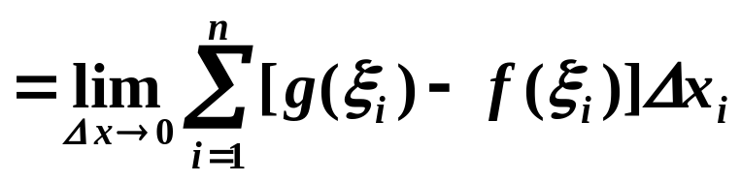
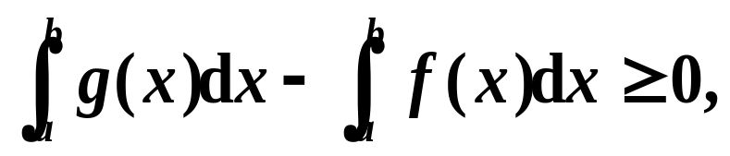
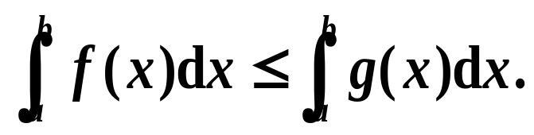
性质4 若如果函数f(x)与g(x)在区间[a, b]上总满足条件 f(x) ≤ g(x), 则
(a<b)
证
又由性质2知
因在区间[a, b]上 f(x) ≤ g(x),
所以 g(ξ_{i})− f(ξ_{i}) ≥0, (i =1,2,⋅⋅⋅⋅⋅⋅, n),
又Δx_{i} ≥0, 故
于是

Slide 7
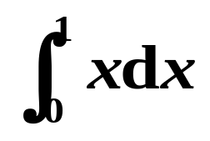
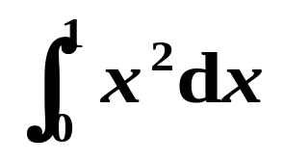
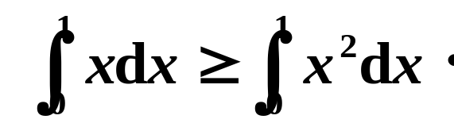
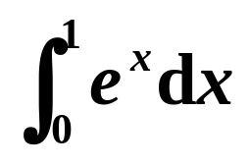
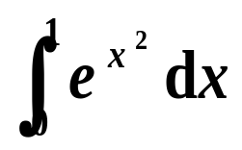
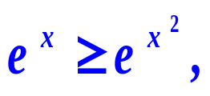
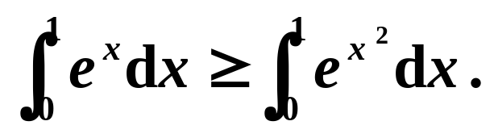
例1*不计算积分, 比较积分值 和 的大小.
解
当0≤ x ≤1时,
≥
x x²,
P₂₁₃ 习题6 2--(1)
所以
例2*不计算积分,比较积分值 和 的大小.
解
当0≤ x ≤1时,
x x²,
≥
P₂₁₃ 习题6 2--(4)
因而
所以

Slide 8
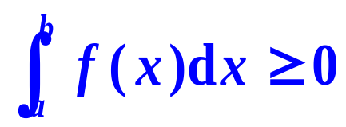
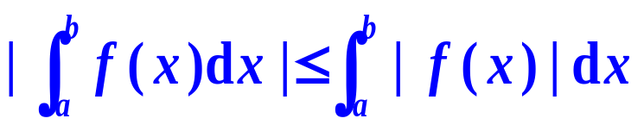
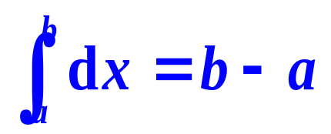
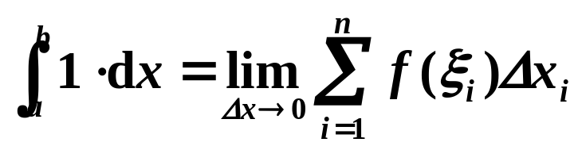
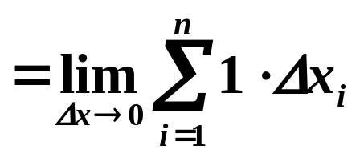
推论1 如果在区间[a, b]上f(x)≥0, 则
(a< b)
推论2
(a<b)
性质5 如果被积函数f(x)=1, 则
证
= b−a .

Slide 9
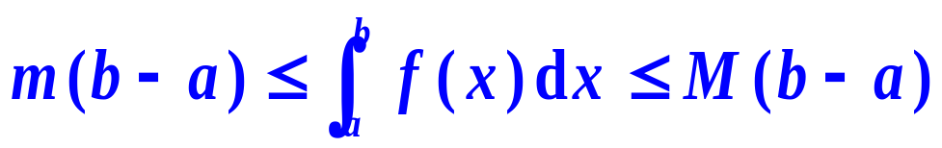
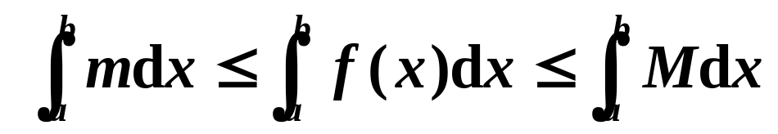

性质6 如果函数 f(x)在区间[a, b]上的最大值及最小值分别为M和m, 则
证
因为 m ≤ f (x) ≤ M, x∈[a, b]
所以
即
m(b−a) ≤
≤ M(b−a)
(此性质可用于估计积分值的大致范围)

Slide 10
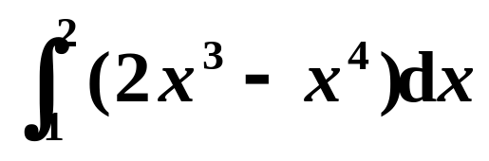

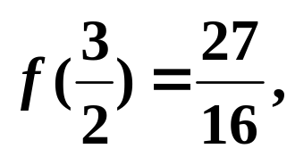
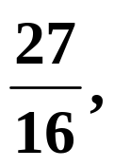


例3* 利用性质6估计积分 的值.
解
令 f (x)=2x ³ −x ⁴, x∈[1, 2] ,
P₂₁₃ 习题6 3--(2)
则 f ′(x)=2x²(3−2x),
令 f ′(x)=0, 得 x =0, x =
由 f (0)=0, f (1)=1, f (2)=0,
知在[0, 1]上,
0≤ f (x) ≤
所以
0≤

Slide 11





性质7(定积分中值定理) 如果函数f(x)在闭区间[a, b]上连续, 则在 [a, b]上至少存在一点ξ , 使下式成立:
(a ≤ξ≤ b)
积分中值公式
证
设M和m分别是 f (x)在[a, b]上的最大值及最小值, 则
即
由闭区间上连续函数的介值定理, 在[a, b]至少存在一点ξ, 使
所以
(a ≤ξ≤ b).

Slide 12









(a ≤ξ≤ b)
积分中值公式的几何解释
在区间 [a, b]至少存在一点ξ , 使得以[a, b]为底边, 以曲线y=f(x)为曲边的曲边梯形的面积等于同一底边而高为f(ξ)的一个矩形的面积.
称为函数f(x)在区间[a, b]上的平均值.
求连续变量的平均值要用到.

Slide 13
小结
1. 定积分的实质: 特殊和式的极限.
2. 定积分的思想和方法:
思想
以直代曲、以匀代变.
方法
四步曲:
分割、
取近似、
求和、
取极限.
3. 定积分的存在定理
4. 定积分的性质
(注意估值性质、积分中值定理的应用)

Slide 14
5. 典型问题
(1) 用定义、几何意义求定积分的值；
(2) 估计积分值;
(3) 不计算定积分比较积分大小.
定积分和不定积分是积分学的两个主要组成部分. 不定积分侧重于基本积分法的训练,而定积分则完整地体现了积分思想 :一种认识问题、分析问题、解决问题的思想方法.

Slide 15






作业 P₂₁₃ 习题六 (A)
2. 不计算积分, 比较下列各组积分值的大小.
(2) ,
(3) ,
(5) ,
3 利用性质6估计积分 的值.

